Slide 1
Peken Oline
Kelompok
Baiq rianis
Juliyantik yudita p
Husnul khotimah

Slide 2
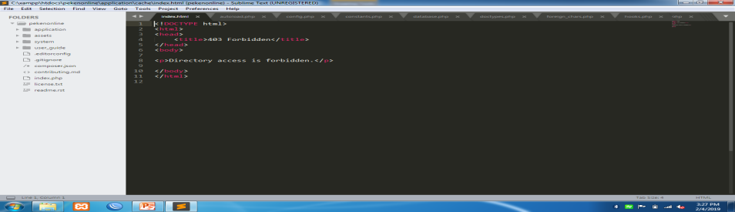
Aplikasi ini dirancang menggunakan Sublame Text dan php my admin
Sublame text
Pada sublame text ada banyak polder yang di gunakan yaitu :
Aplication
Indekt.html yang berada pada poledr chace

Slide 3
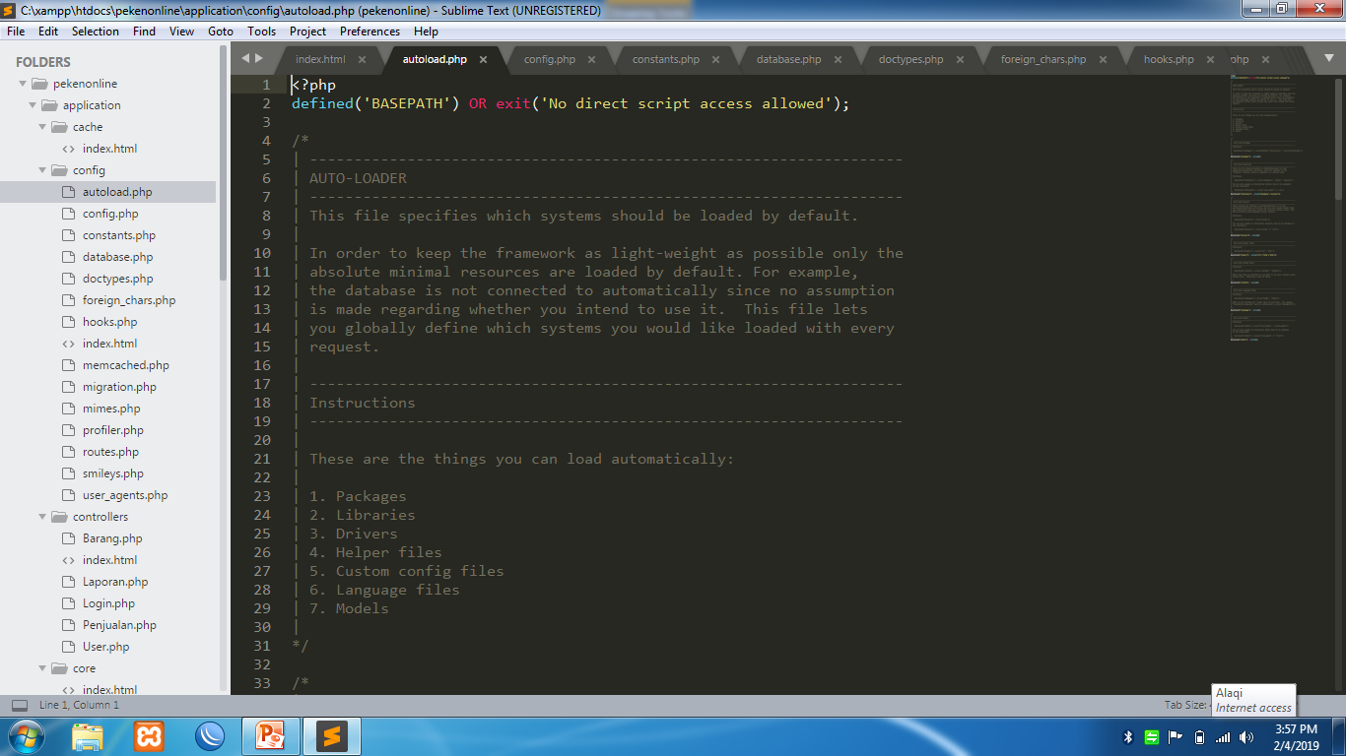
Config
Autoload.php

Slide 4
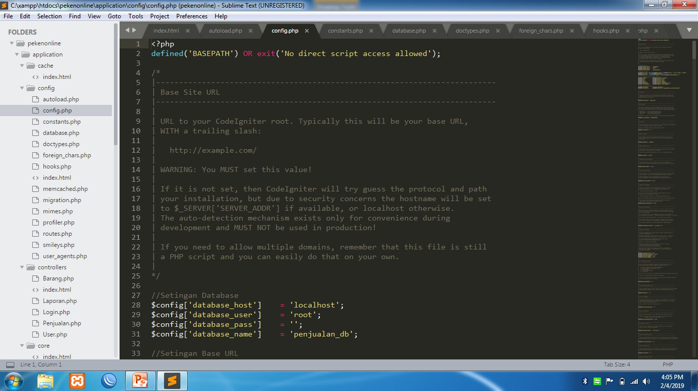
Config.php

Slide 5
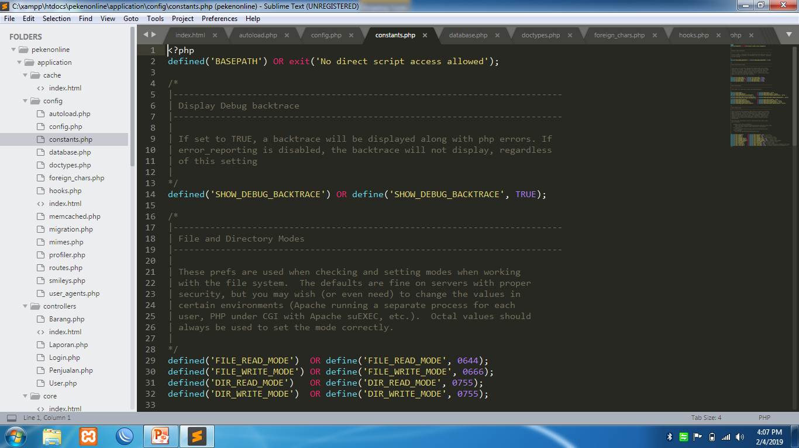
Constant.php

Slide 6
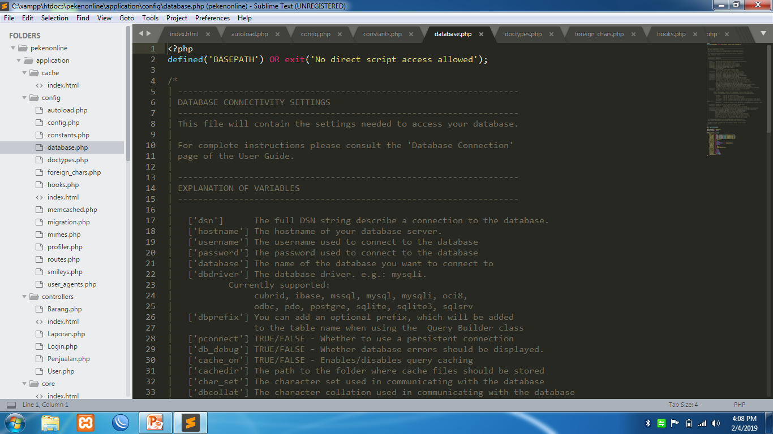
Database.php

Slide 7
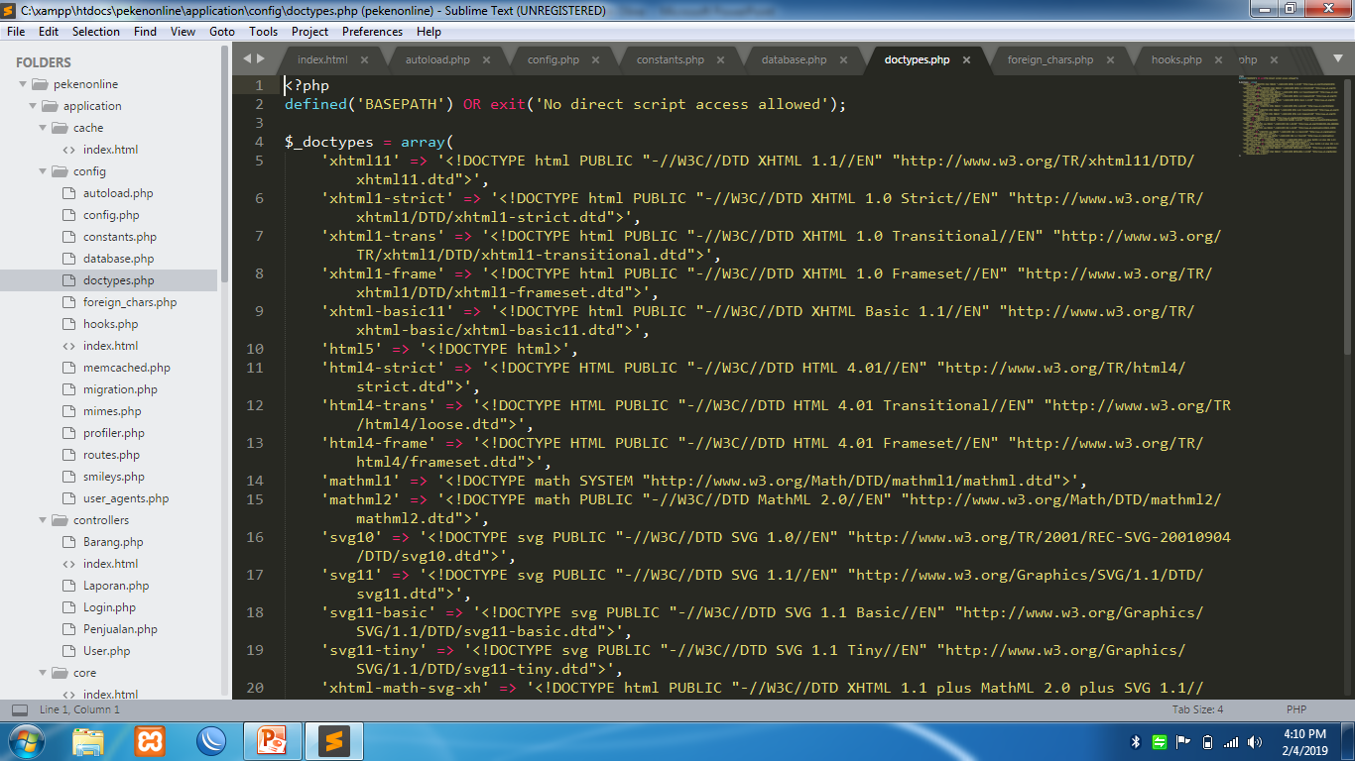
Doctypes.php

Slide 8
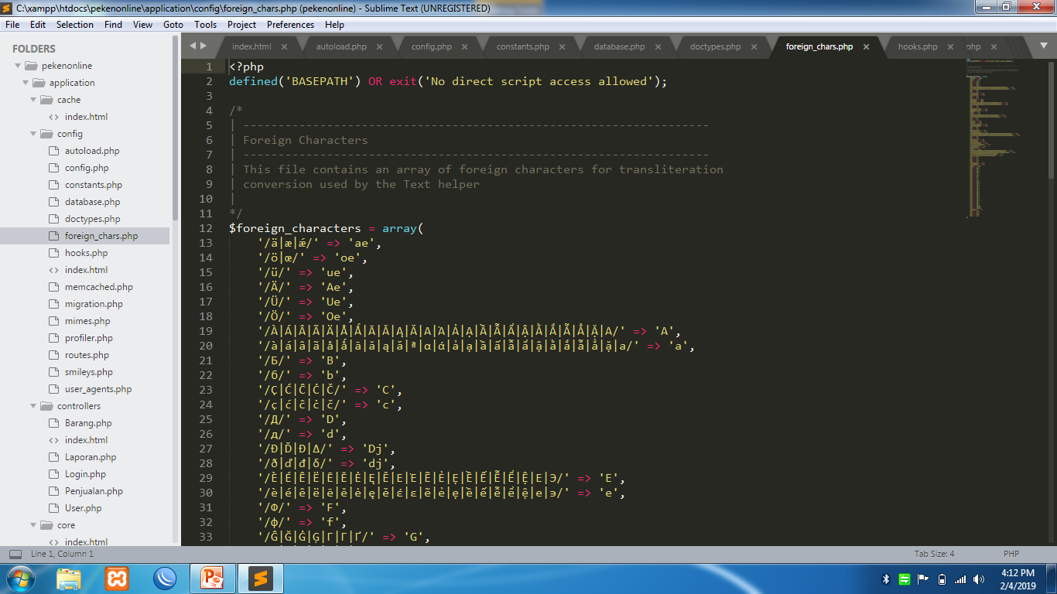
Frogien_chars.php

Slide 9
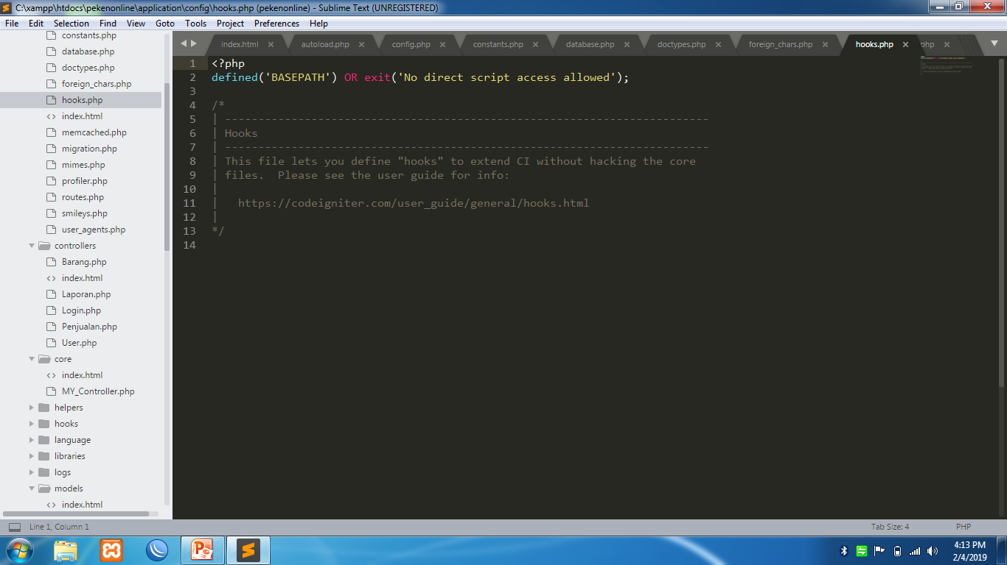
Hooks.php

Slide 10
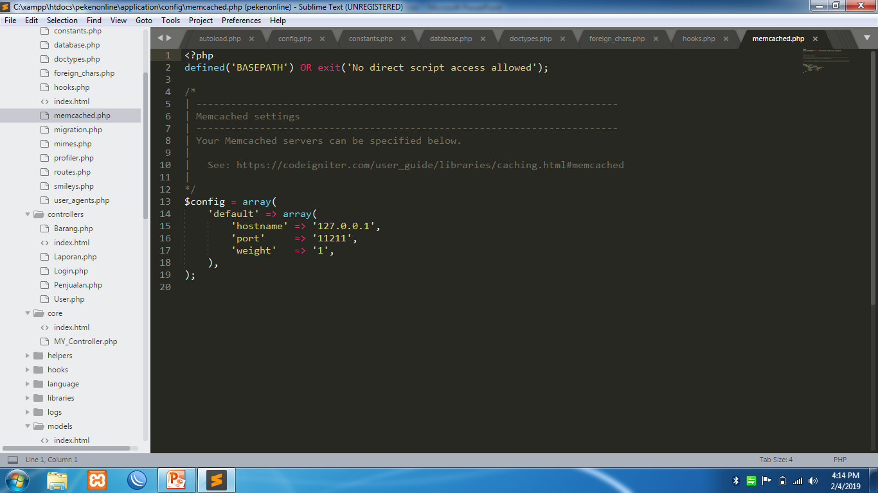
Memcechead.php

Slide 11
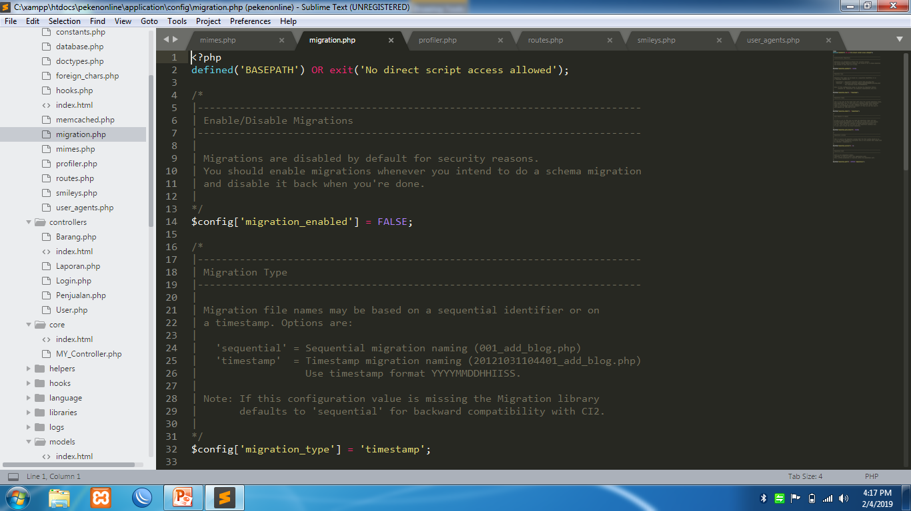
Migrations.php

Slide 12
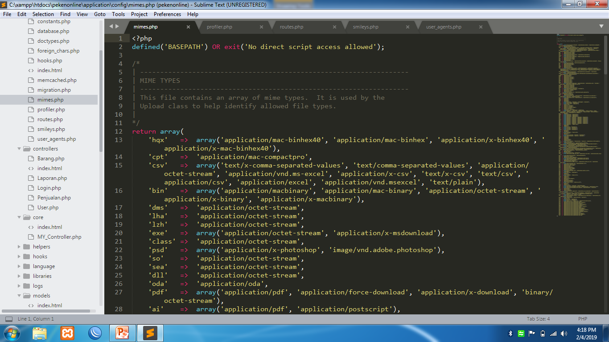
Mimes.php

Slide 13
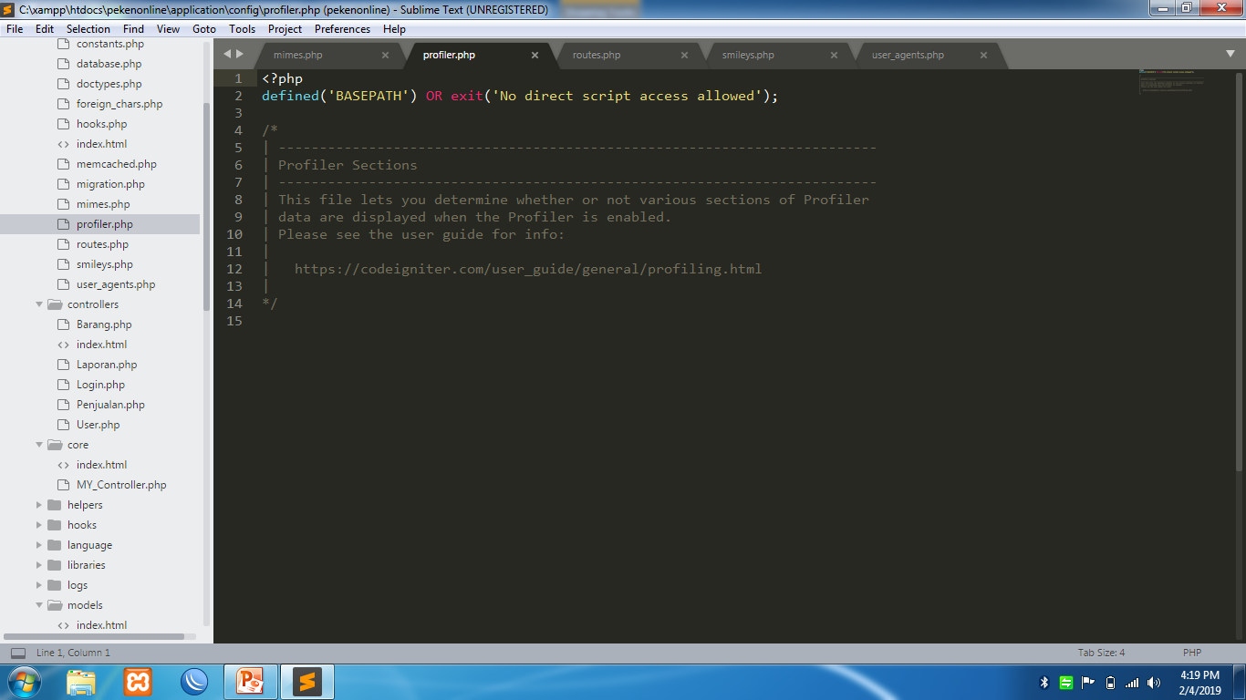
Profiler.php

Slide 14
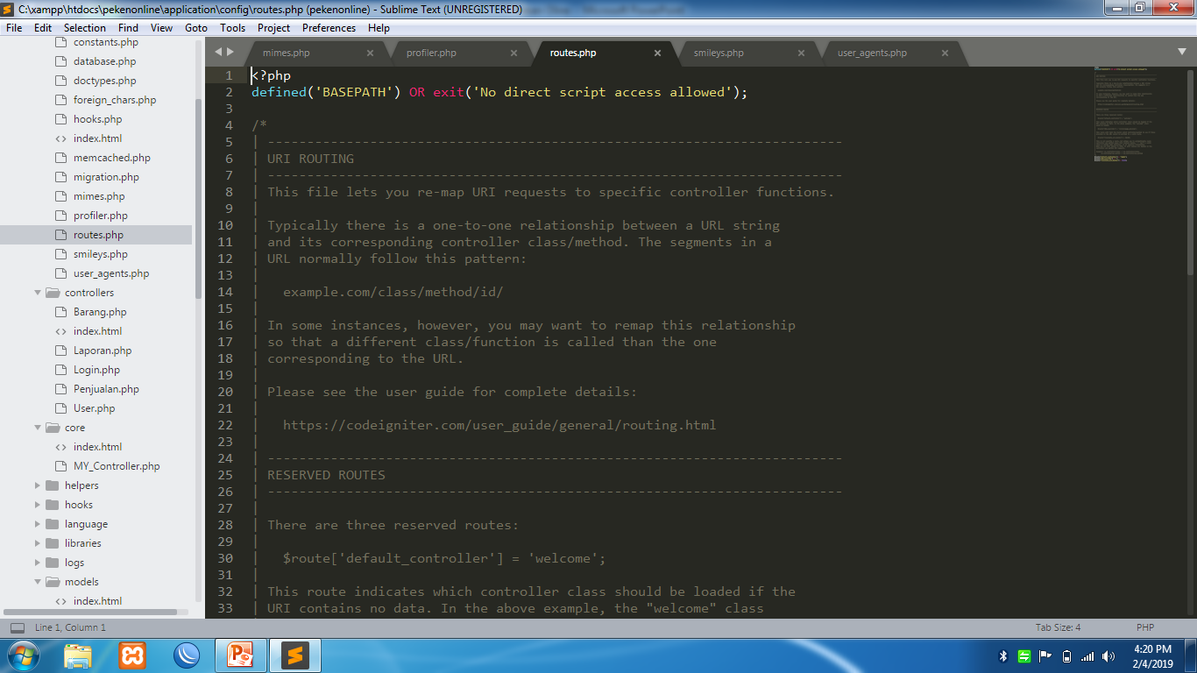
Routes.php

Slide 15
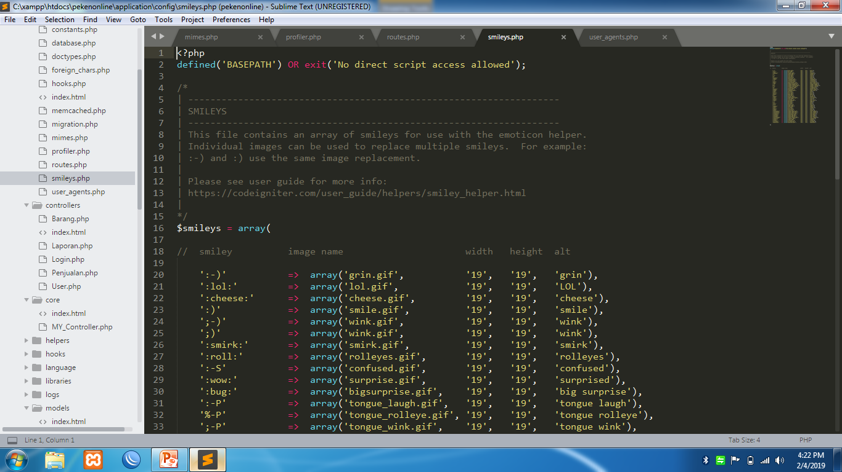
Smileys.php

Slide 16
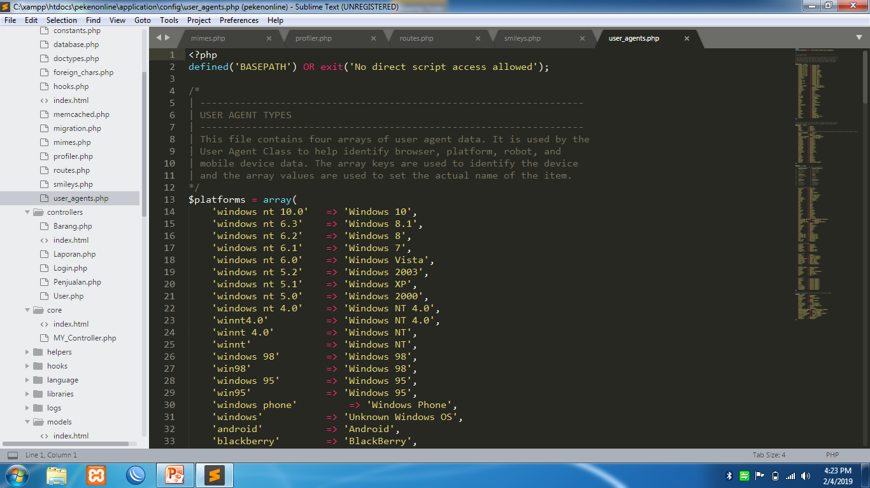
User_agents.php

Slide 17
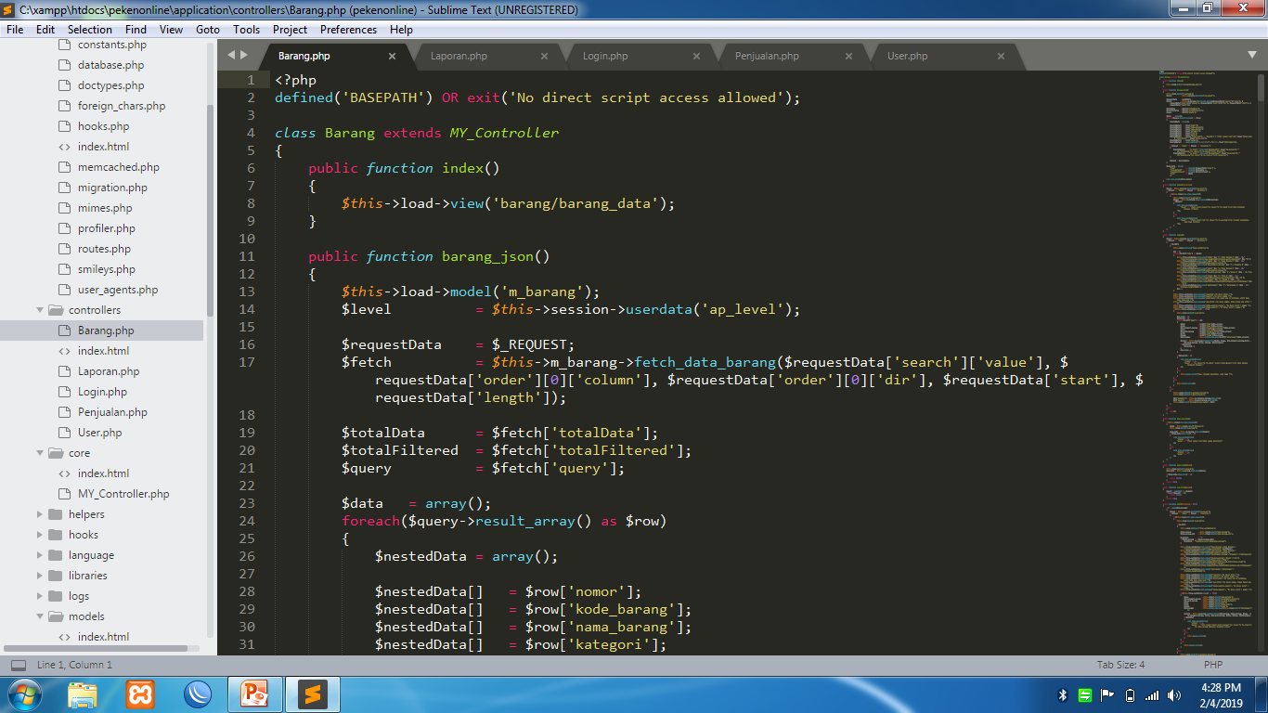
Controlers
Barang.php

Slide 18
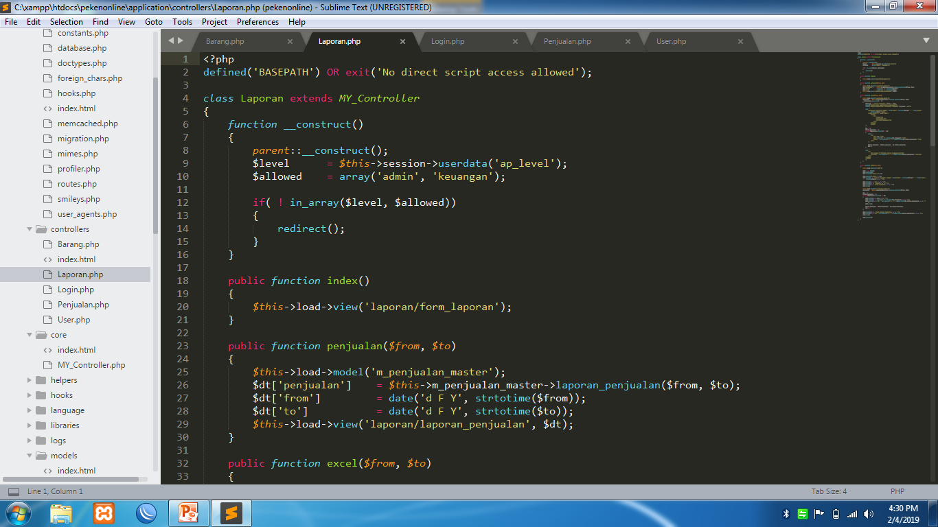
Laporan.php

Slide 19
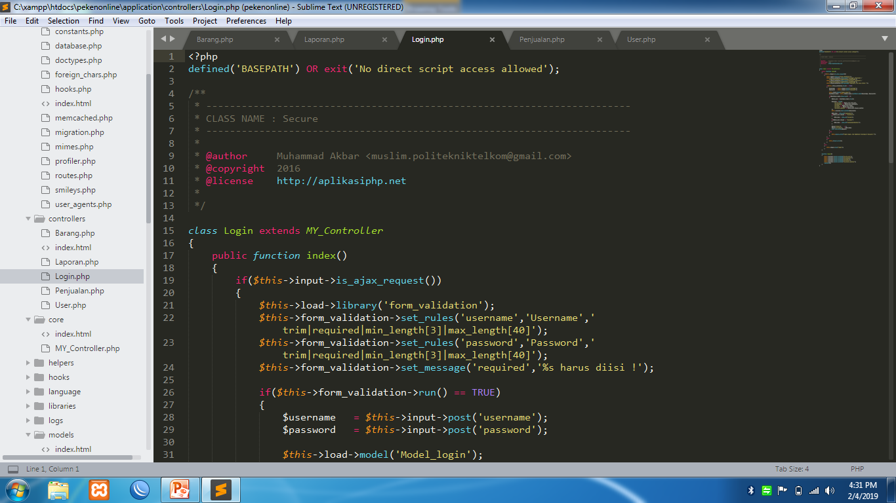
Login.php

Slide 20
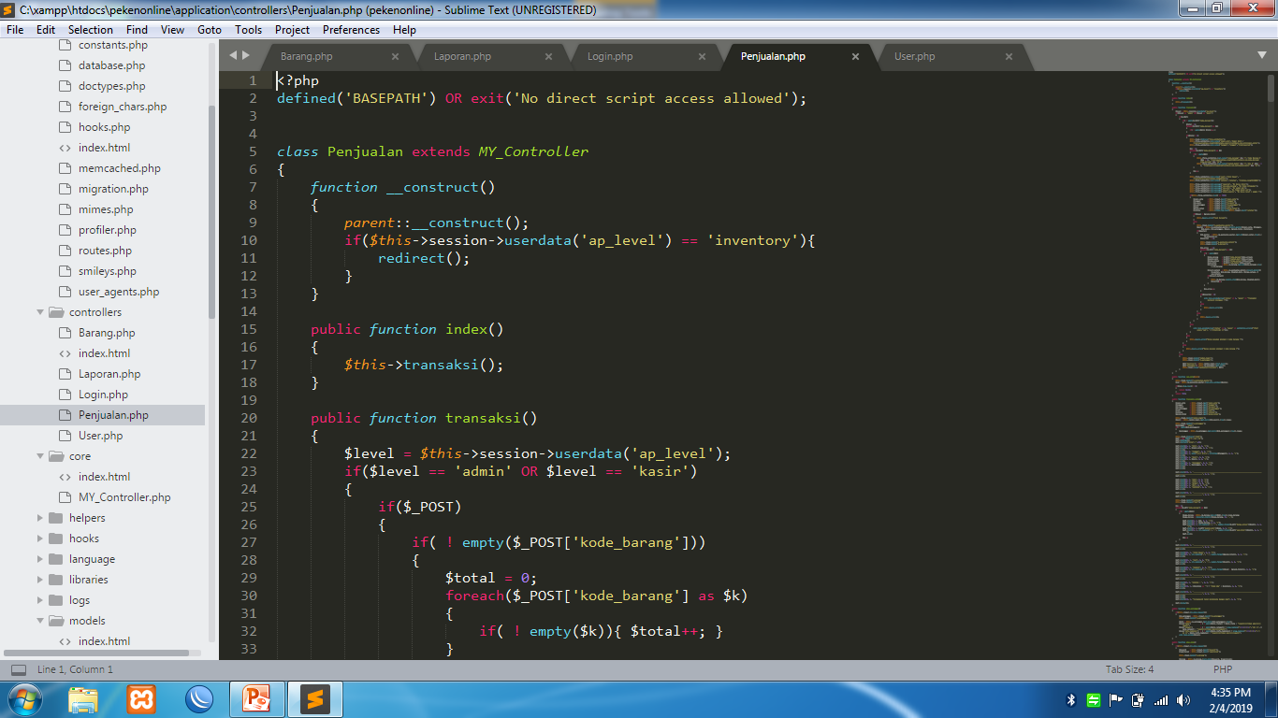
Penjualan.php

Slide 21
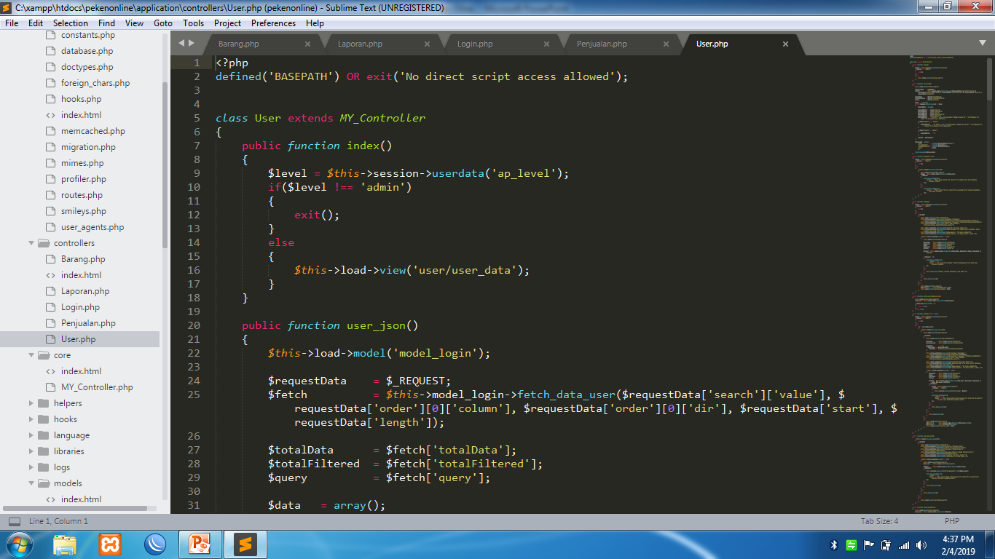
User.php

Slide 22
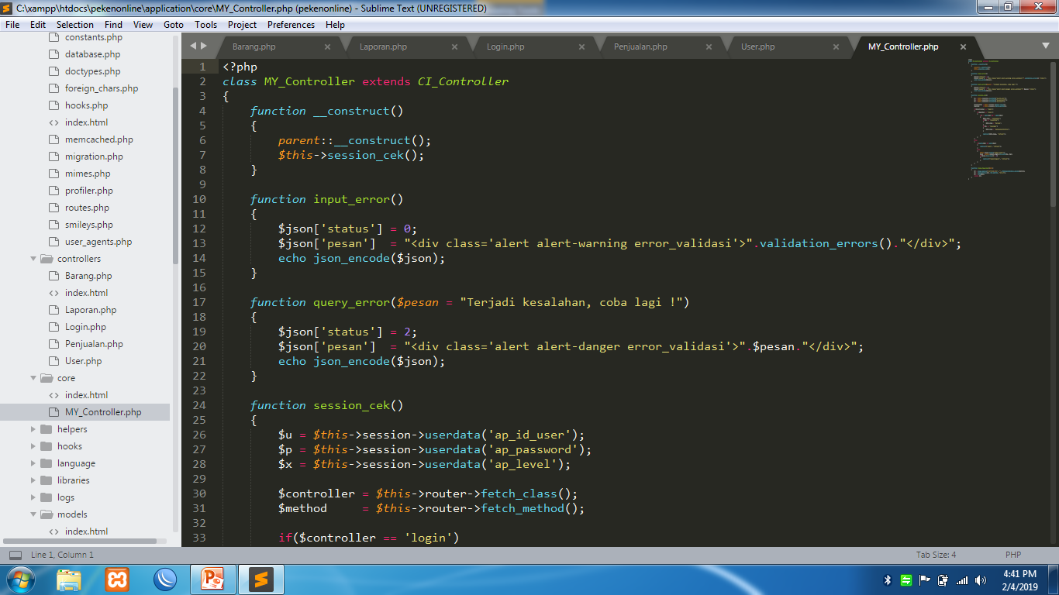
Core
My_controllers.php

Slide 23
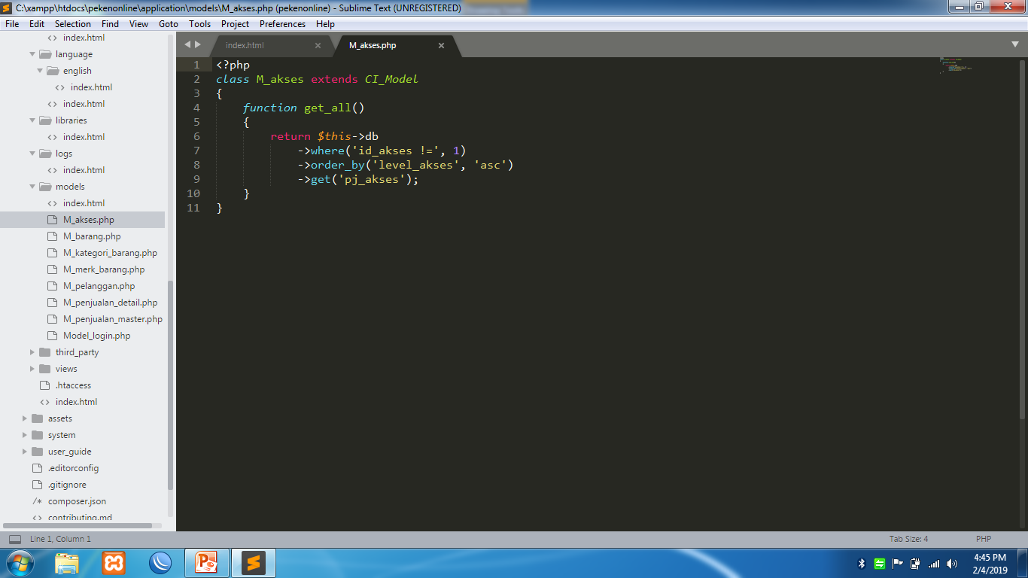
Moodels
M.akses.php

Slide 24
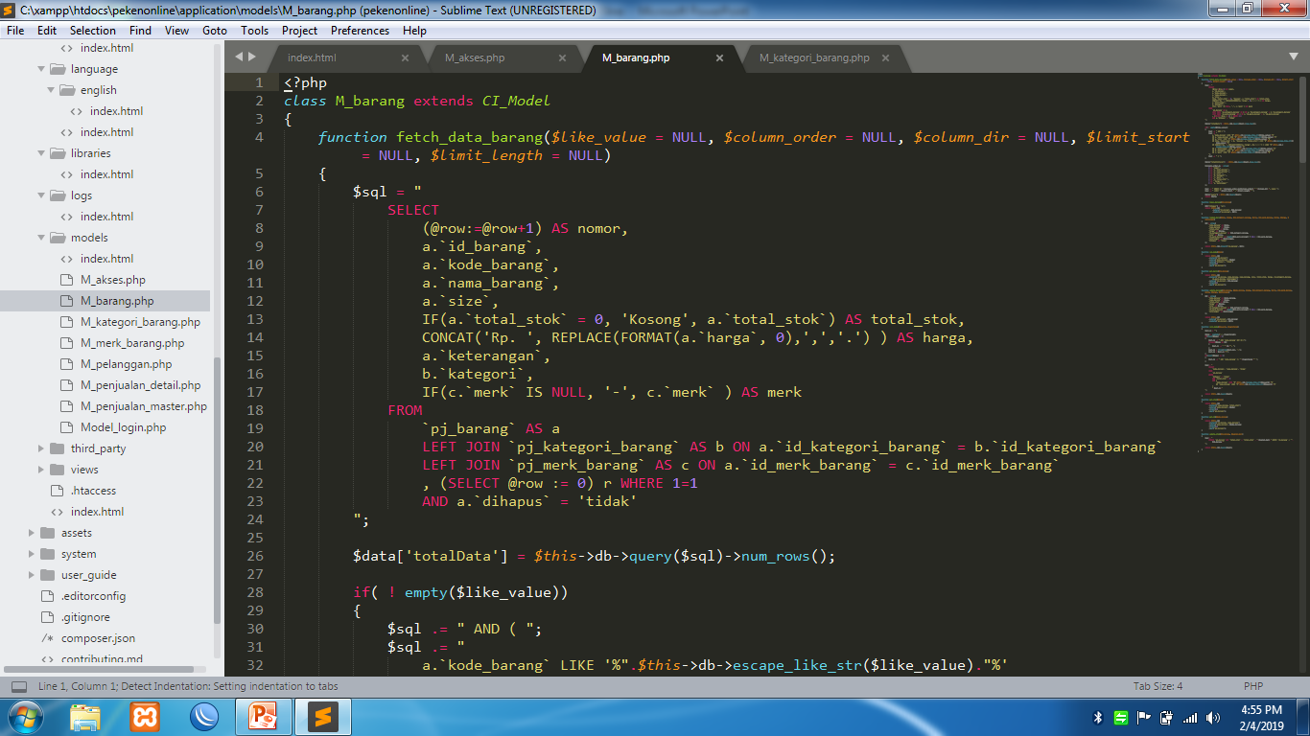
M_barang.php

Slide 25
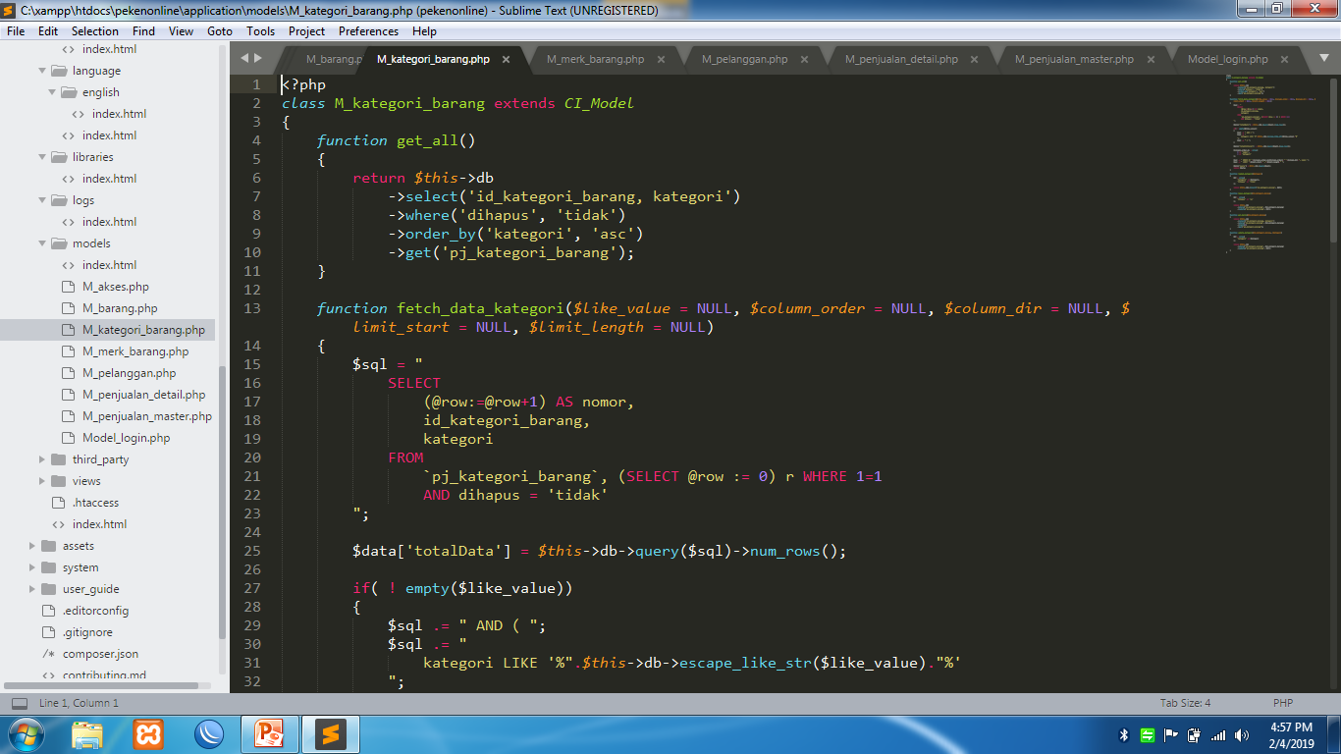
M_kategori_barang.php

Slide 26
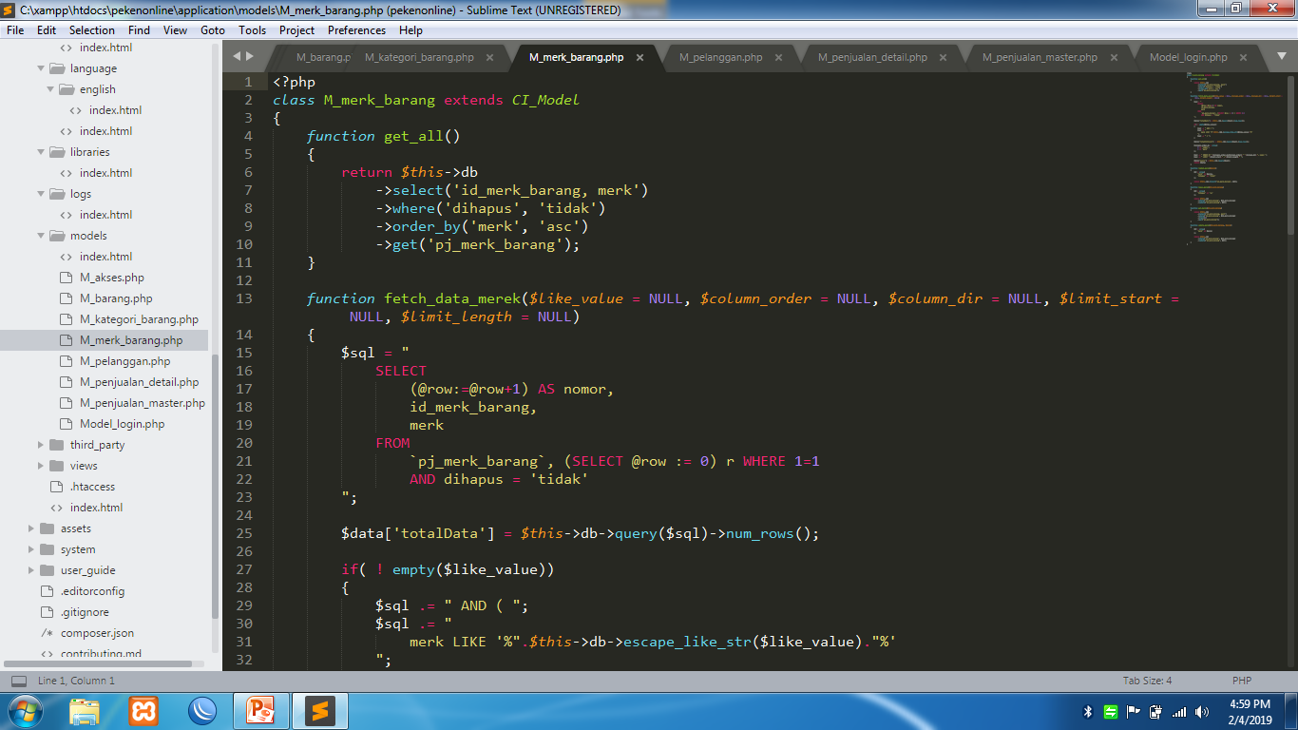
M_merek_barang.php

Slide 27
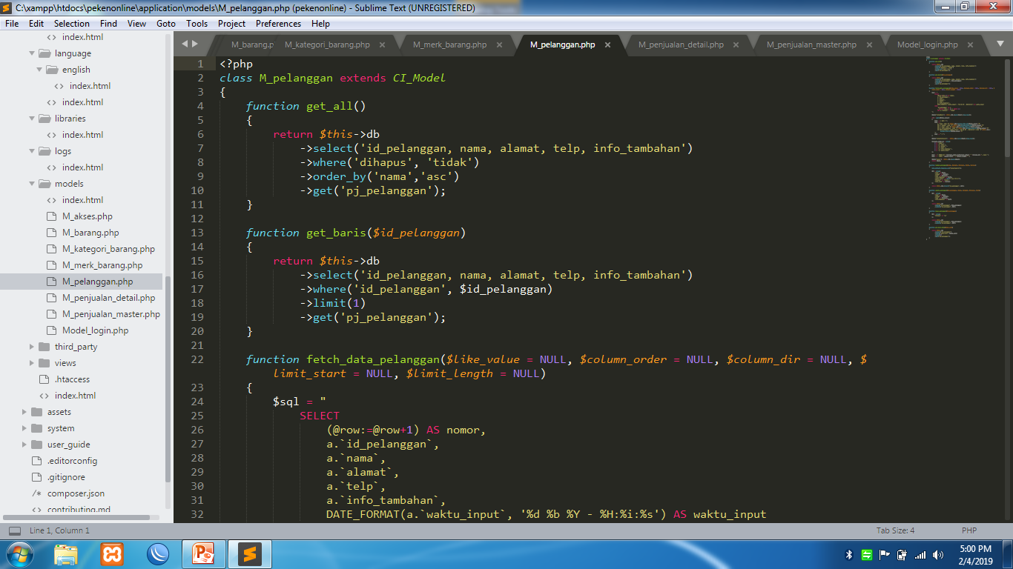
M_pelanggan.php

Slide 28
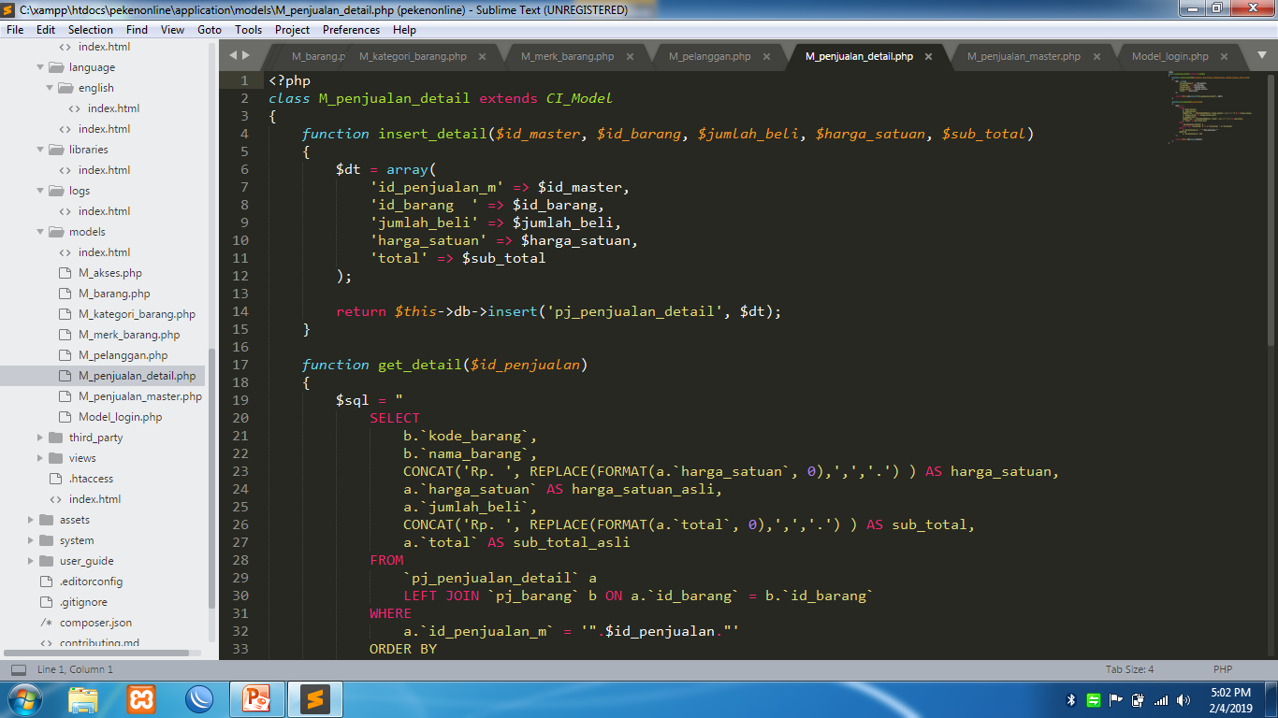
M_penjualan_detail.php

Slide 29
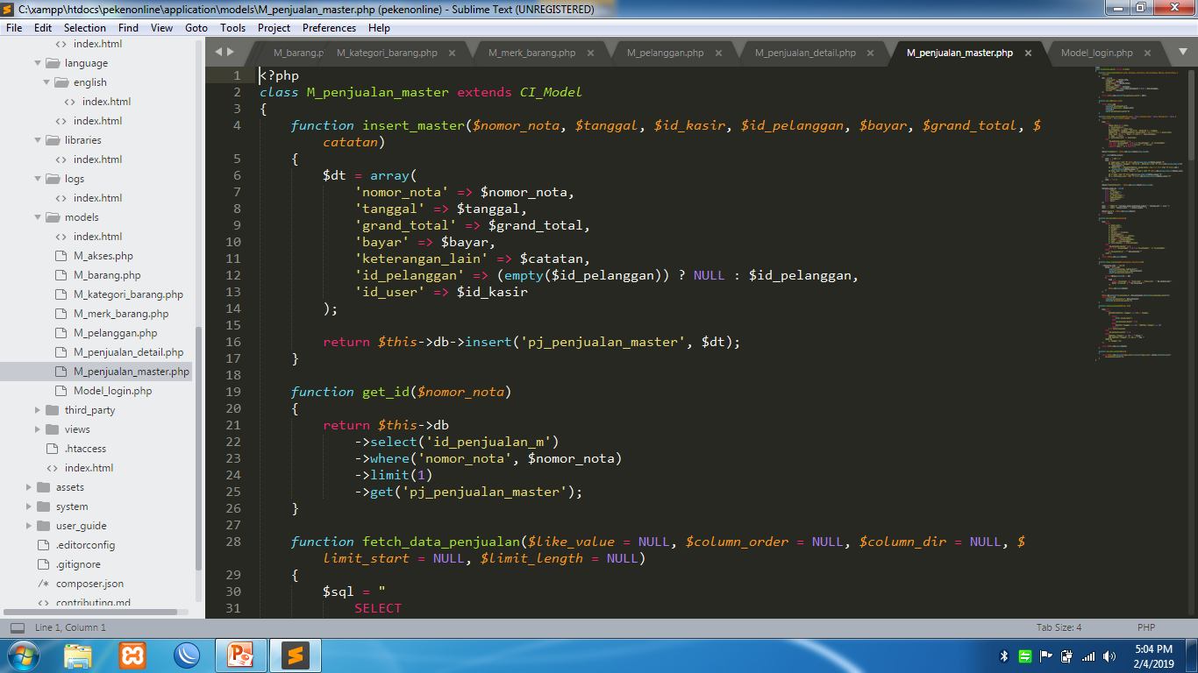
M_penjualan_master.php

Slide 30
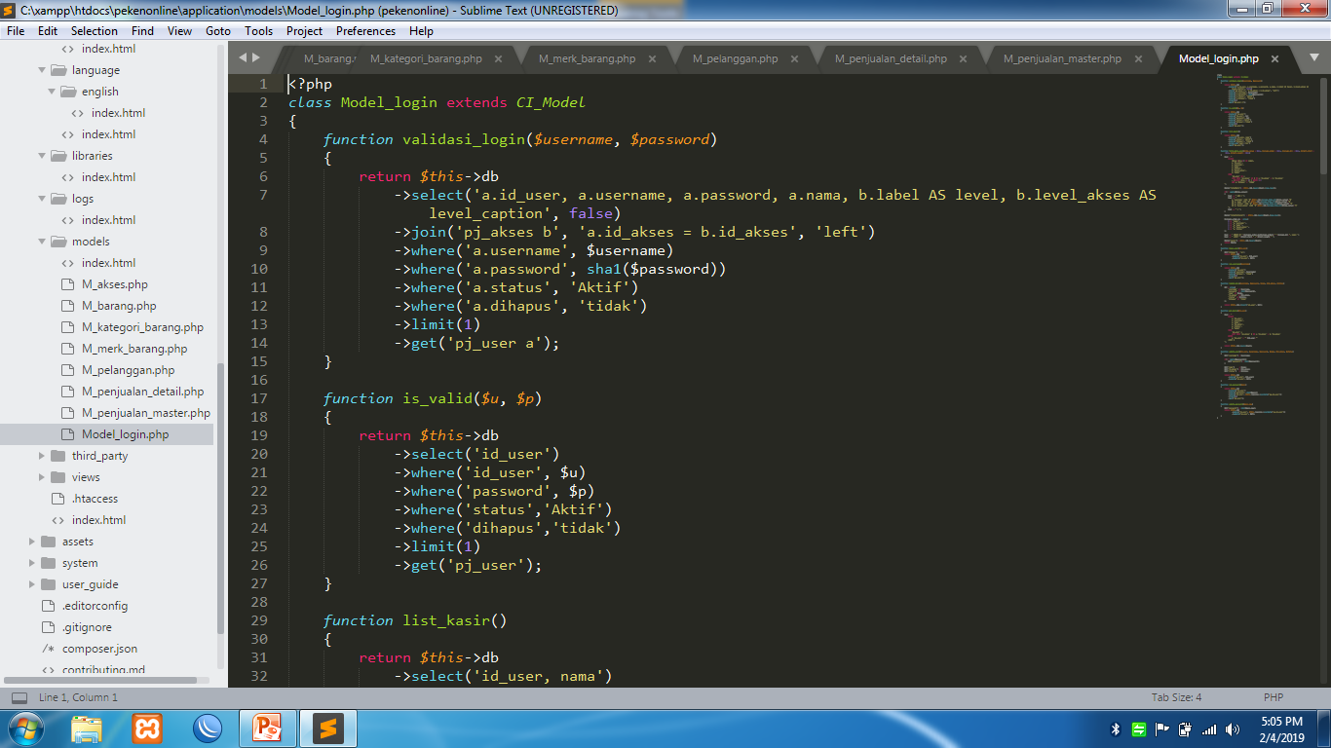
Model_login.php

Slide 31
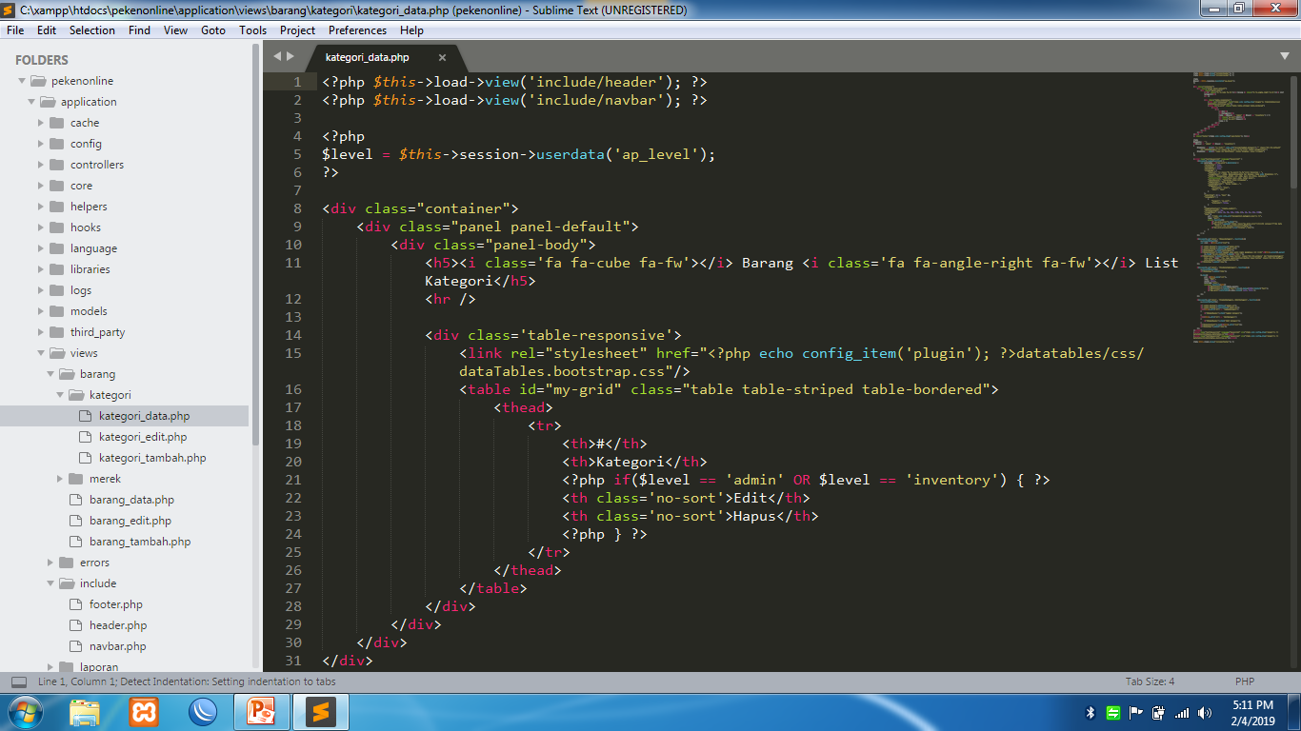
Views
Barang
Kategori
Kategori_data.php

Slide 32
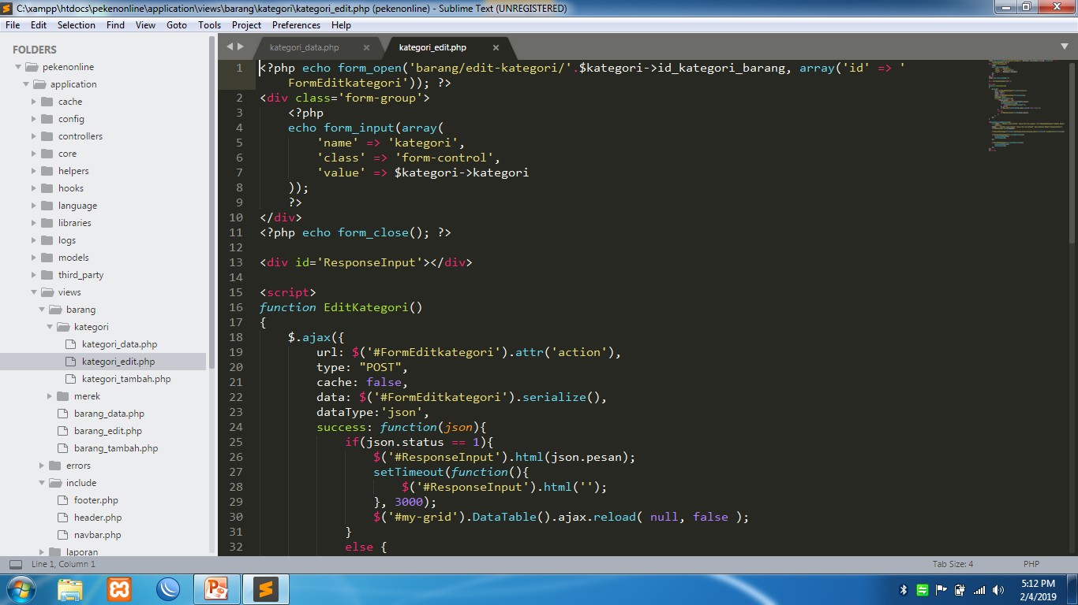
Kategori_edit.php

Slide 33
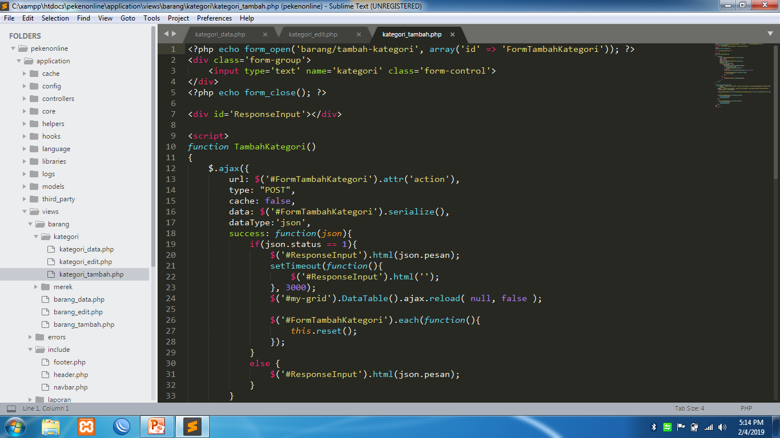
Kategori_tambah.php

Slide 34
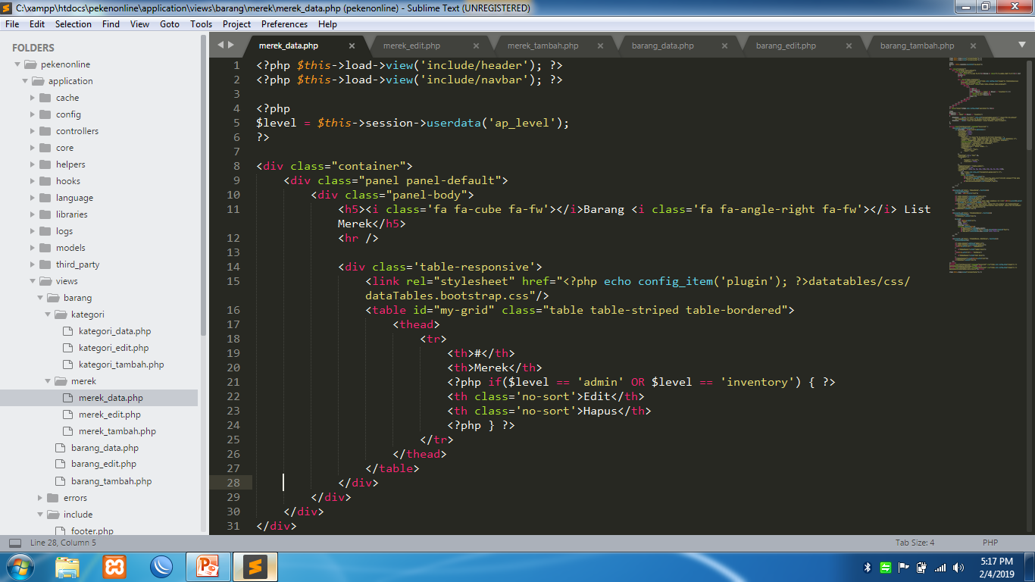
Merek
Merek_data.php

Slide 35
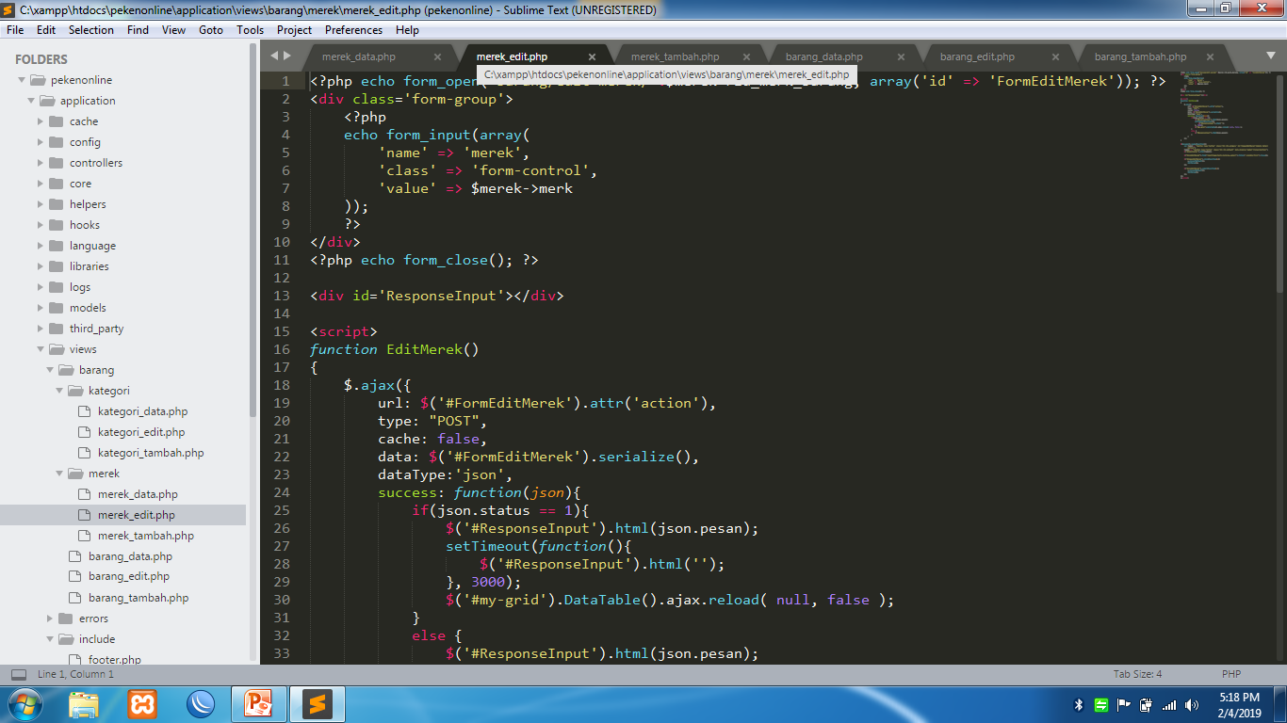
Merek_edit.php

Slide 36
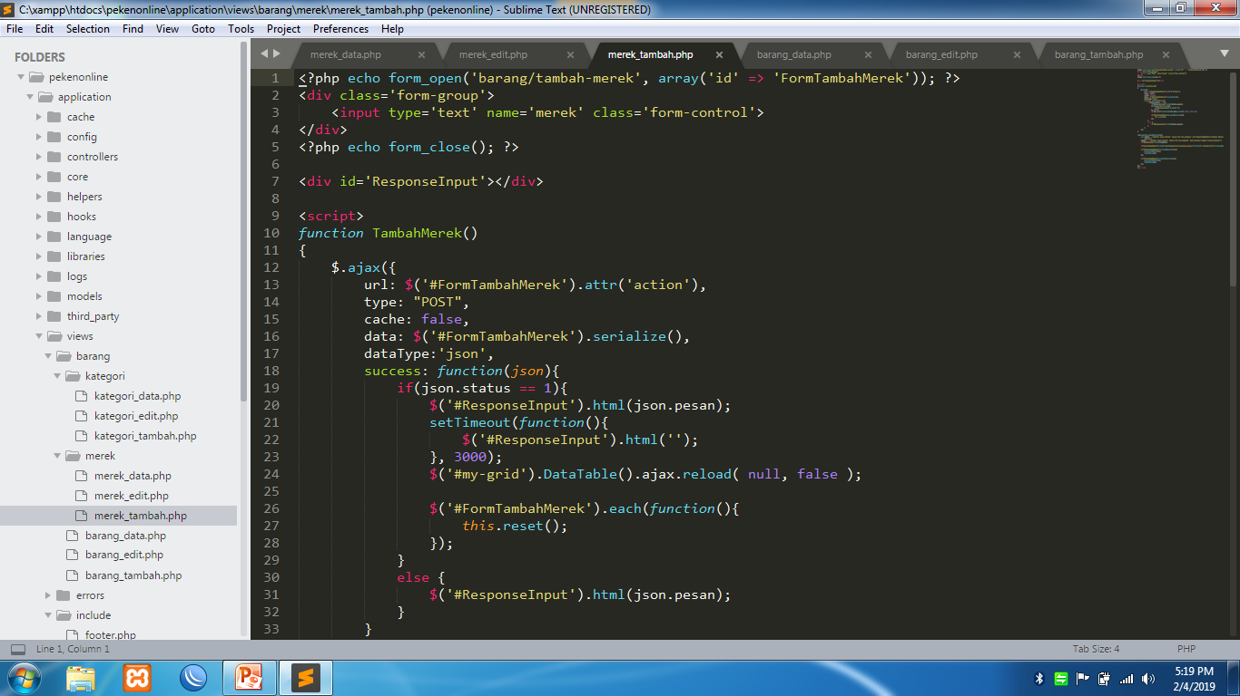
Merek_tambah.php

Slide 37
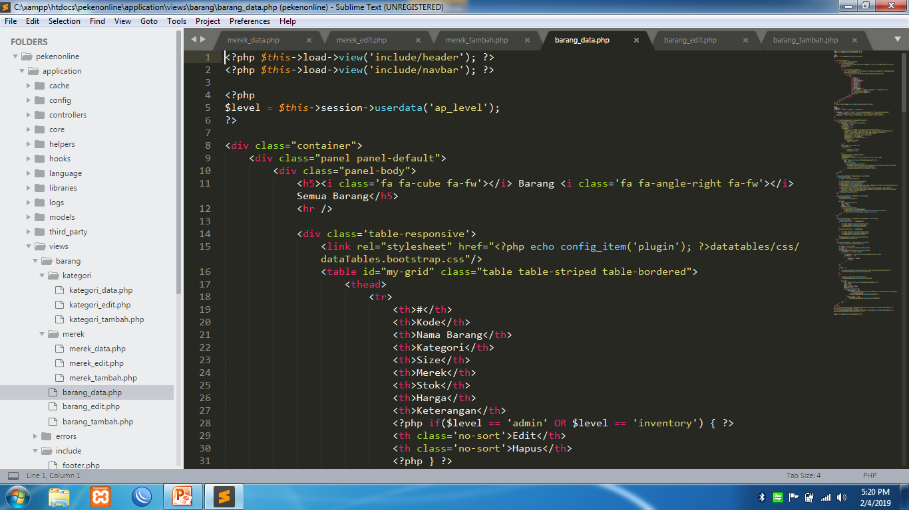
Barang_data.php

Slide 38
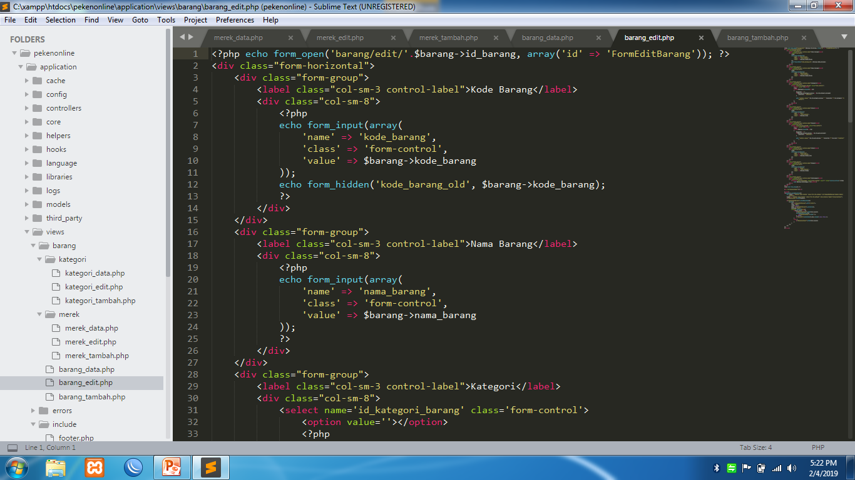
Barang_edit.php

Slide 39
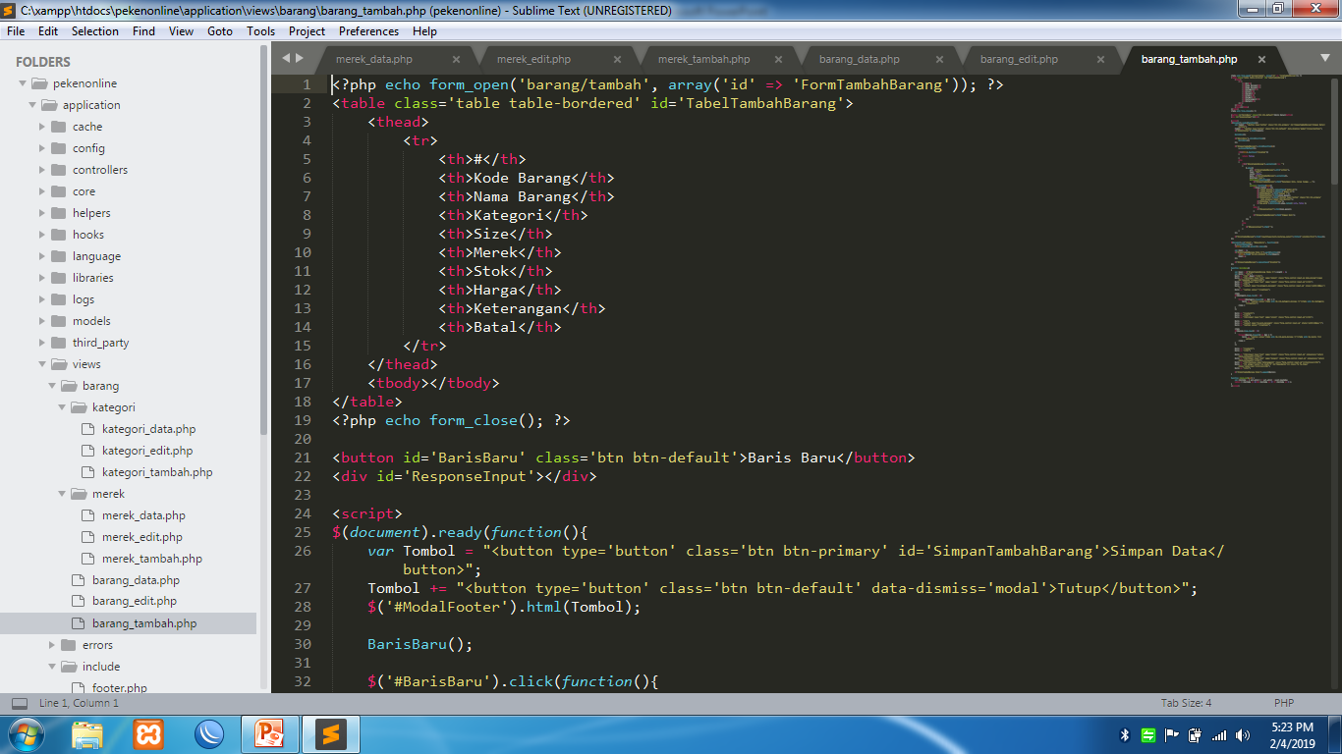
Barang_tambah.php

Slide 40
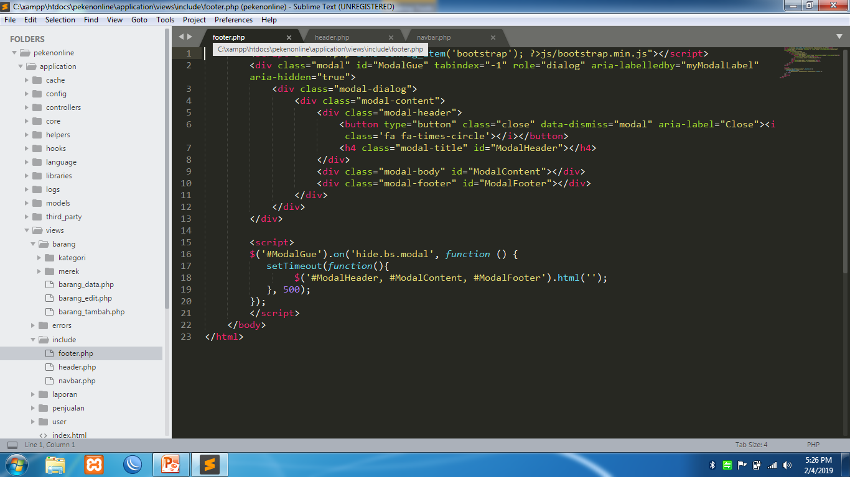
Include
Footer_php

Slide 41
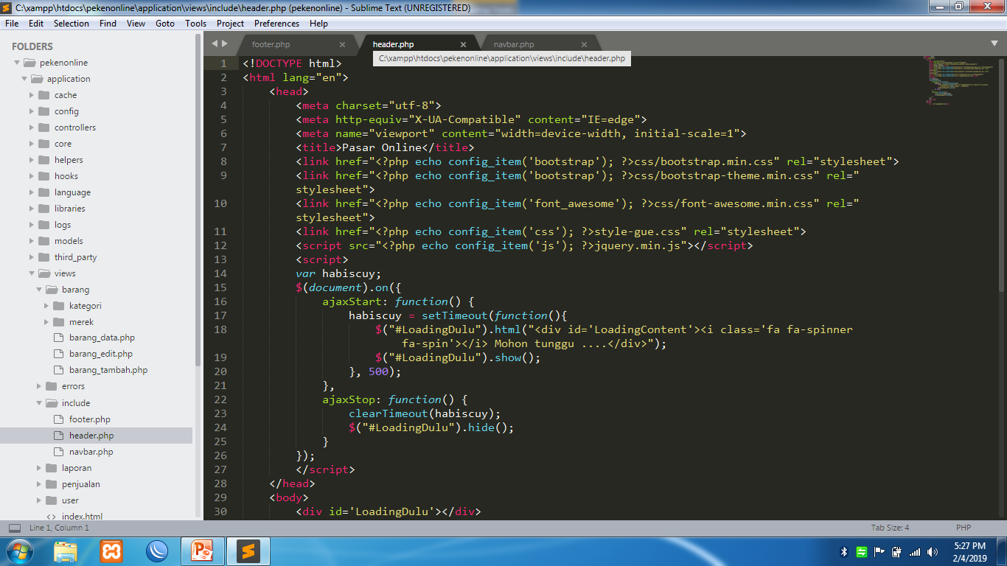
Header.php

Slide 42
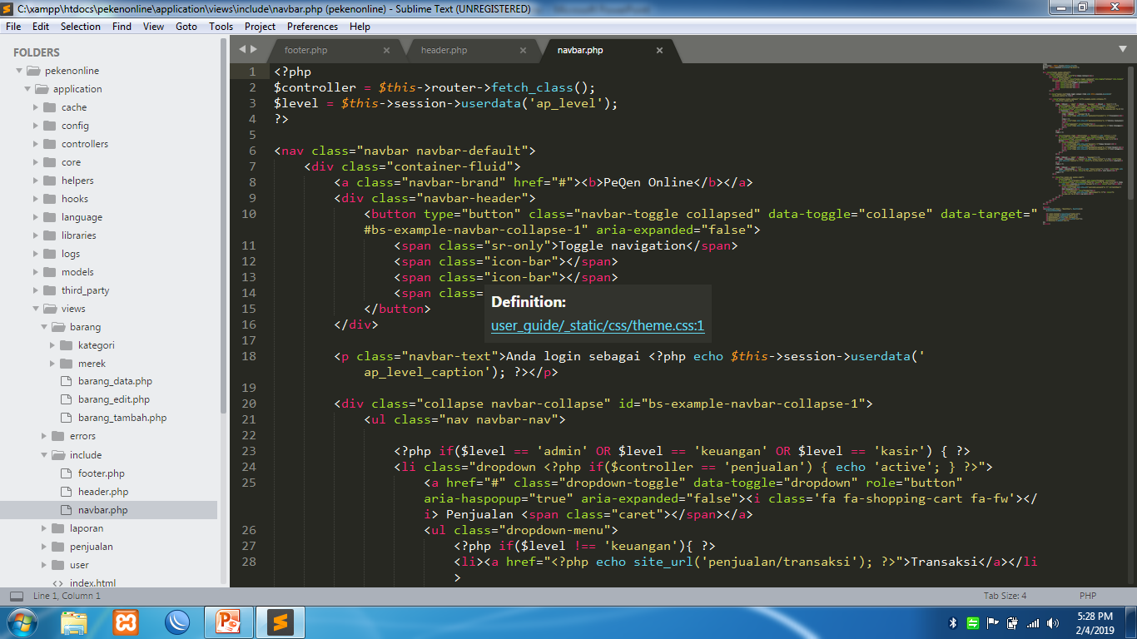
Navbar.php

Slide 43
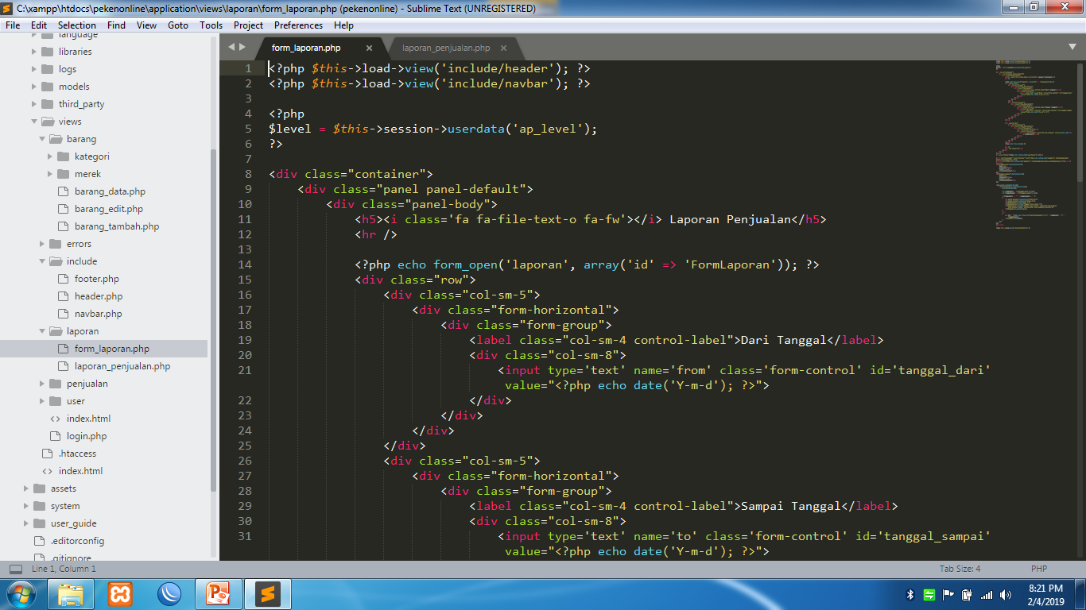
Laporan
From_laporan.php

Slide 44
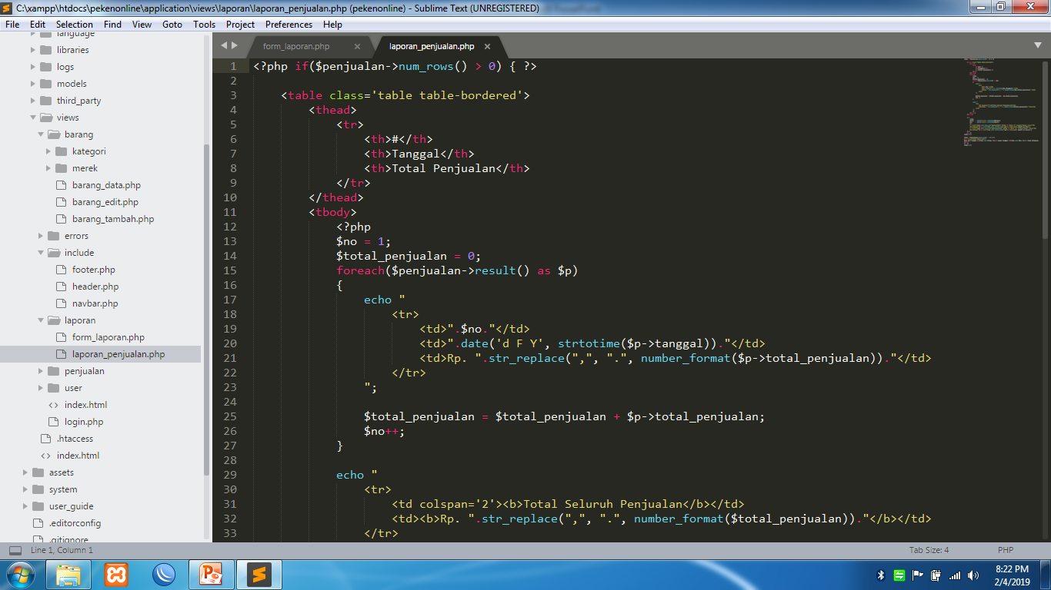
Laporan_penjualan.php

Slide 45
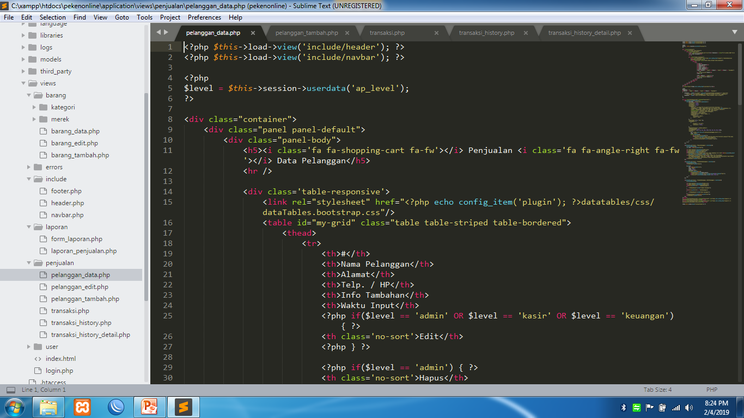
Penjualan
Pelanggan_data.php

Slide 46
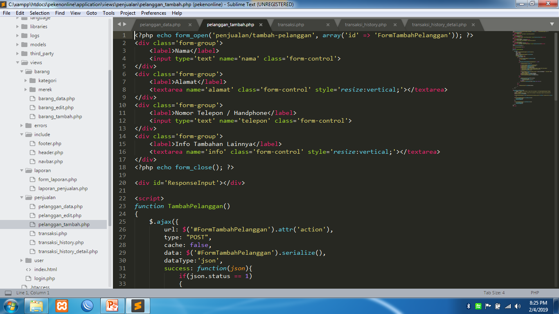
Pelanggan_tambahan.php

Slide 47
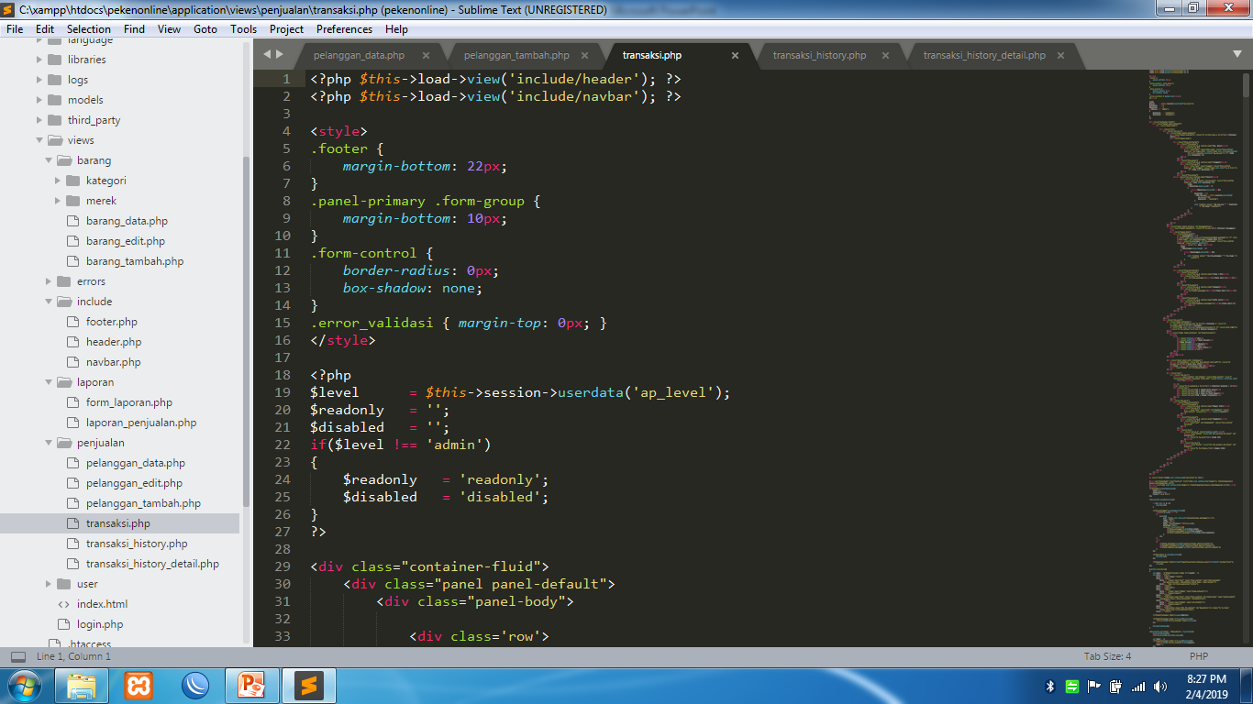
Transaksi_tambahan.php

Slide 48
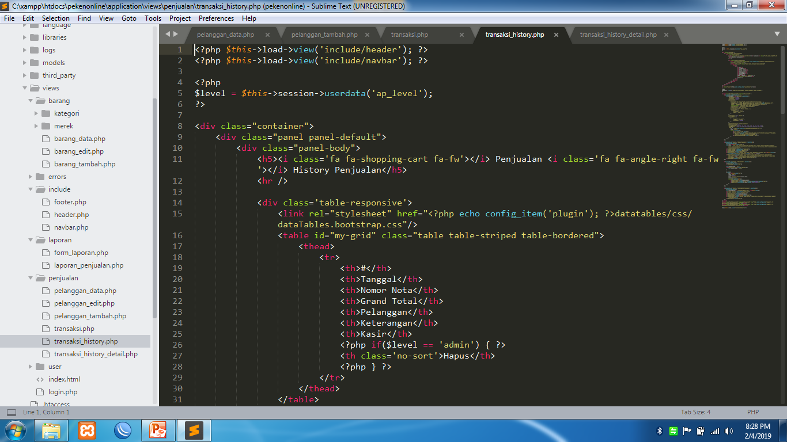
Transaksi_history.php

Slide 49
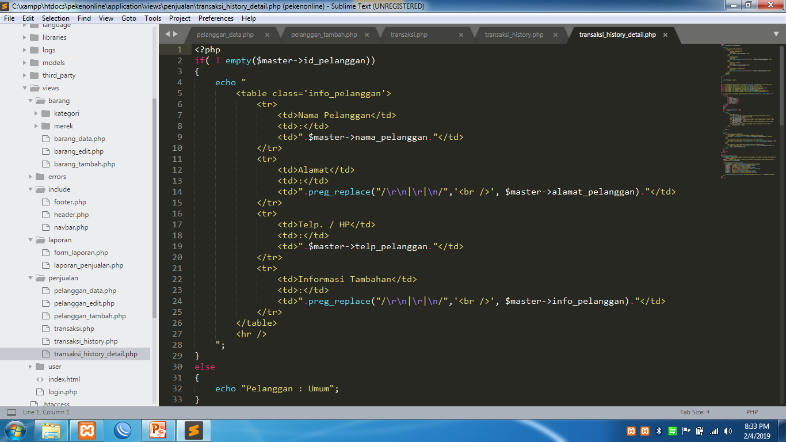
Transaksi_history_detail.php

Slide 50
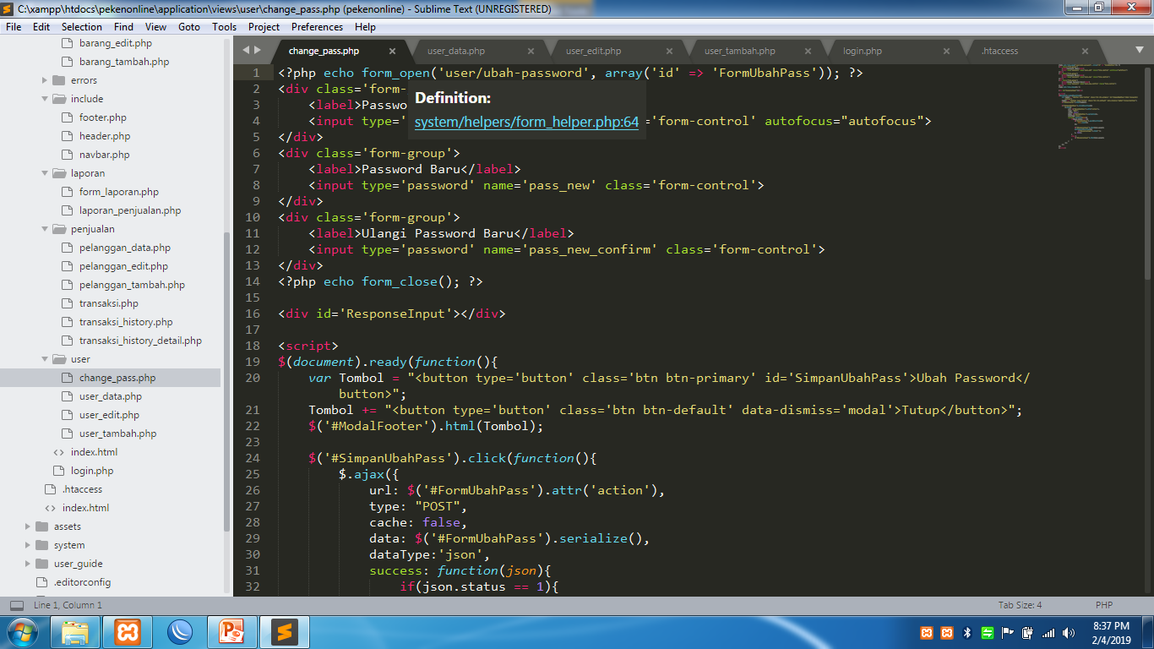
User
Change_pass.php

Slide 51
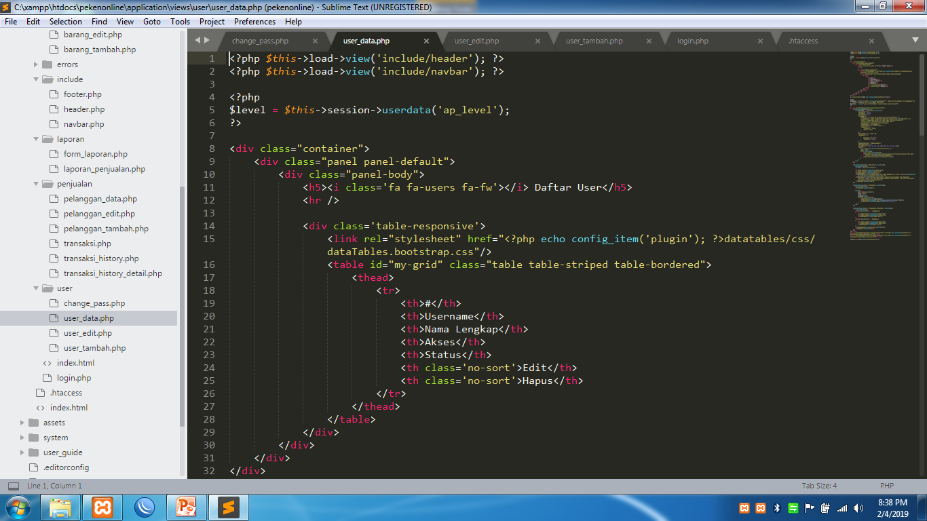
User_data.php

Slide 52

User_edit.php

Slide 53

User_tambah.php

Slide 54
Login.php

Slide 55

Aplikasi yang di hasilkan
Halaman Login

Slide 56

Menu pejualan

Slide 57

Menu barang

Slide 58

Menu Laporan

Slide 59

Menu list user

